Slide 1
-STAOK-

Slide 2


BUCK电路和数值计算及选型
可控电源两种结构
电池组充电流程
平衡充电方式分类和选择
整体电路框图设计及解释
软件结构介绍
实物调试过程

Slide 3
纲要
开关电源部分
充电要素部分
实物设计部分
BUCK结构和可控电源
参数计算和选型
电池组充电流程
平衡充电方式分类和选择
整体电路框图设计及解释
软件结构介绍
实物调试过程

Slide 4
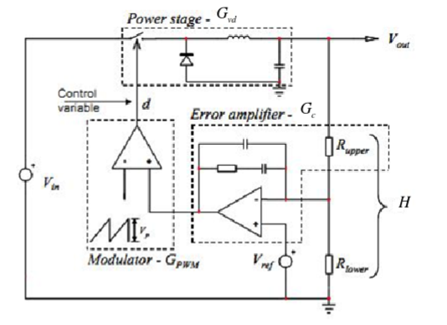
一 BUCK及可控电源简述
1、简述BUCK电路结构
2、可控电源两种结构
滤波环节（LC）
2.1、变反馈电阻型
方法：反馈电阻换数字电位器。
评价：可实现数字控制，减少反馈回路环节
不推荐原因：耐压低；价格高
2.2、变给定电压型
方法：给定电压环节用高精度DA芯片。
评价：目前可控电源的常用方法
误差比较（运放）

Slide 5
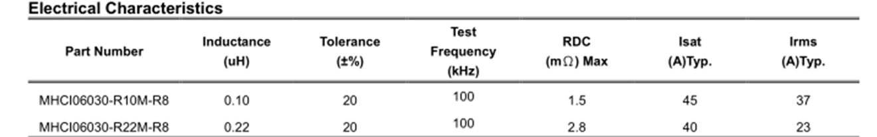
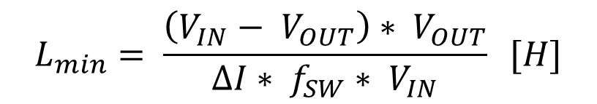
二 BUCK参数计算和选型
简述电感、电容、运放和开关管选型
$$L_{min}= \frac{\left(V_{IN}− V_{OUT}\right)∗ V_{OUT}}{∆I∗ f_{SW}∗ V_{IN}} [H]$$
频率降低，电感感量应升高
感降电流 温升电流
以0630一体成型电感为例，同体积下，饱和电流随着感量上升而下降
电感可选一体成型、铁硅铝磁环型或者扁铜带型电感，保证较小体积下有较高的饱和电流。

Slide 6
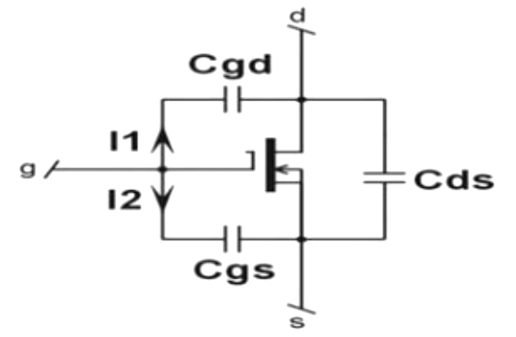
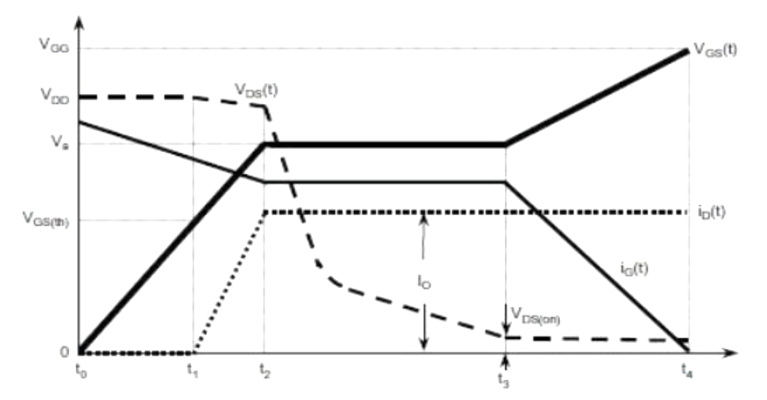
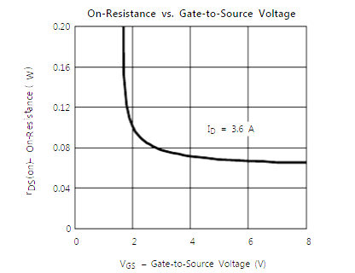
二 BUCK参数计算和选型
简述电感、电容、运放和开关管选型
频率升高，但开关管开关有延迟
寄生电容
米勒效应
开关频率低，电感体积大，开关频率高，开关管开关损耗高。
MOS开关管选用NexFET型，具有超低的栅极和栅漏栅极电荷。
可变电阻区（SI2302为例）

Slide 7
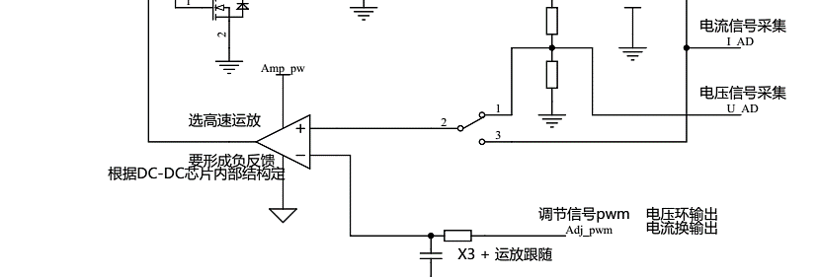
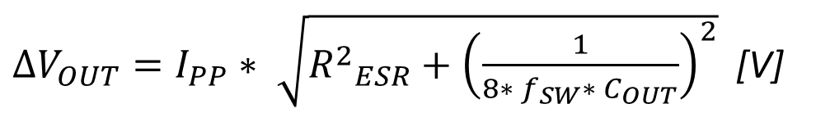
二 BUCK参数计算和选型
简述电感、电容、运放和开关管选型
$∆V_{OUT}=I_{PP}∗ \sqrt{{R^{2}}_{ESR}+{\left(\frac{1}{8∗ f_{SW}∗ C_{OUT}}\right)}^{2}}$ [V]
开关电源的滤波电容ESR(等效串联电阻，损耗表现)对输出纹波的影响比容量要大!
电容选型，低ESR为主，铝聚合物电解电容、固态电容、陶瓷电容（NPO、X7R，温漂小）。
误差运放选用OPA2350，其具有诸多特性，其中包括低压、单电源、轨至轨、高共模抑制比及高电源抑制比，最重要的，它是一个高速运放，摆率较高很适合作为电源反馈环节。

Slide 8
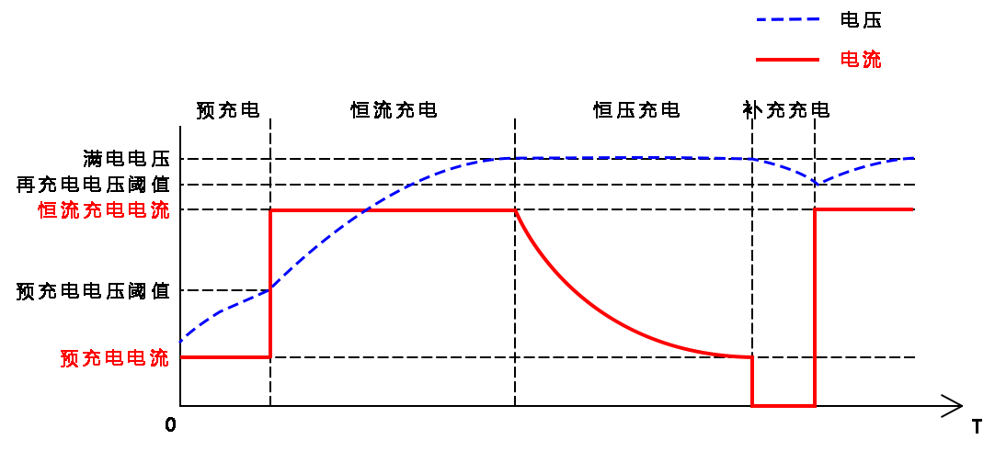
三 锂电池充电流程
简述锂电池组充电过程对电压电流的要求
要设计一个可恒压和恒流输出并可调的电源！

Slide 9
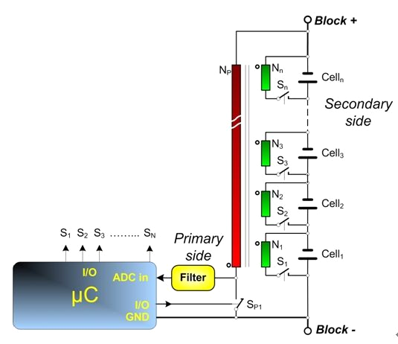
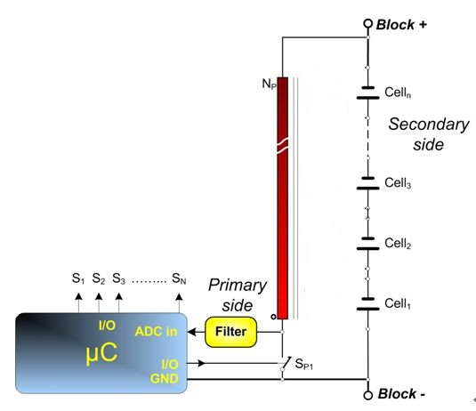
四 平衡充电方式分类和选择
简述锂电池组平衡充电分类和选择
1、为什么要加电压平衡模块
2、主动平衡
主动均衡分为两类，一类是轮流性给电压低的电池充电达到均衡，一类是把电量高的电池的能量输送给能量低的电池即现有的飞渡电容法，主动均衡均结构复杂。
3、被动平衡
被动均衡是给电压最高的单节锂电池进行脉冲放电，故也是消耗性均衡

Slide 10
五 整体电路框图
1、整体电路框图

Slide 11
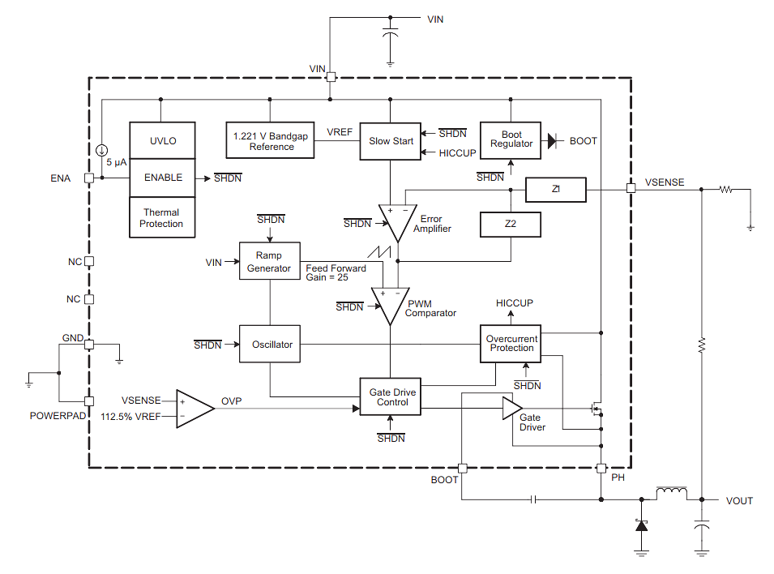
五 整体电路框图
2、TPS5450开关电源芯片内部结构框图

Slide 12
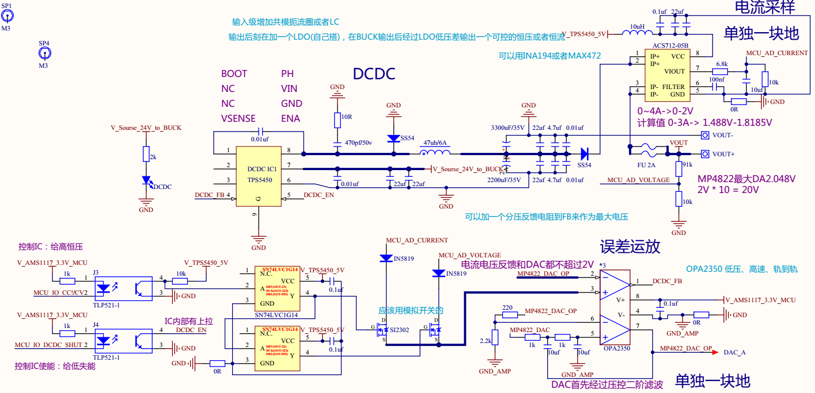
五 整体电路框图
3、主电路原理图

Slide 13
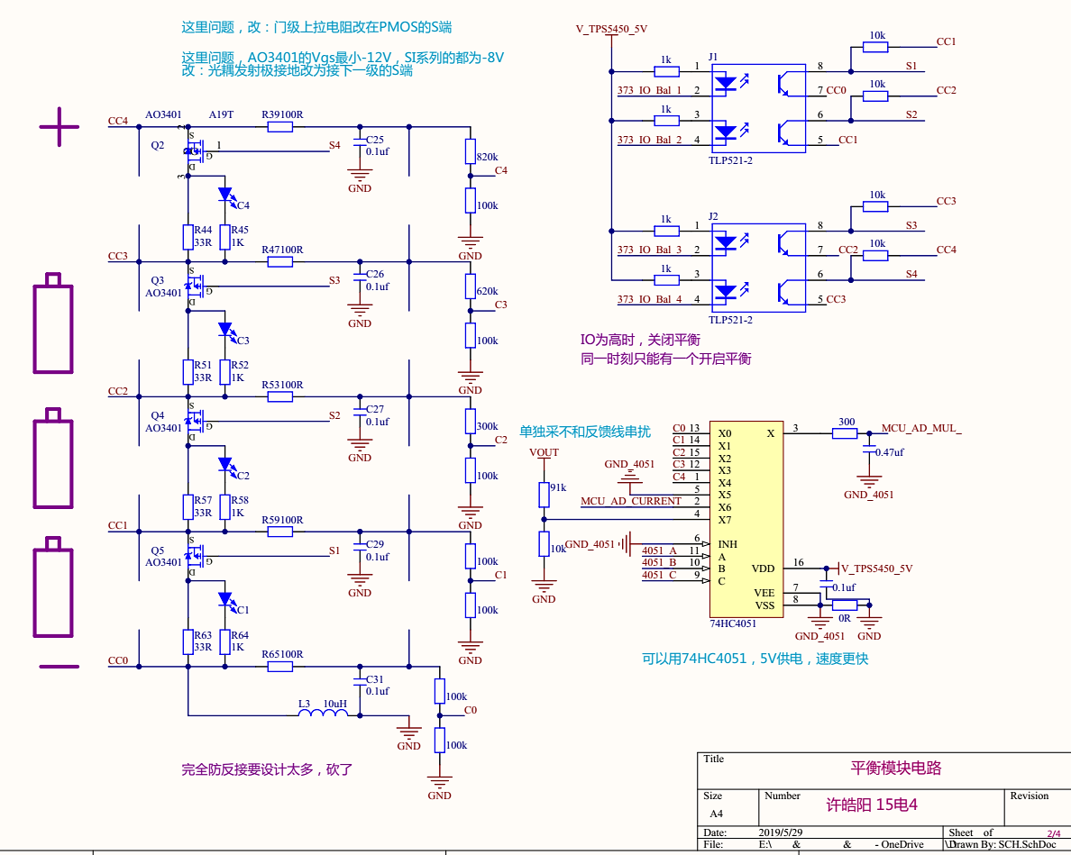
五 整体电路框图
4、平衡模块原理图

Slide 14
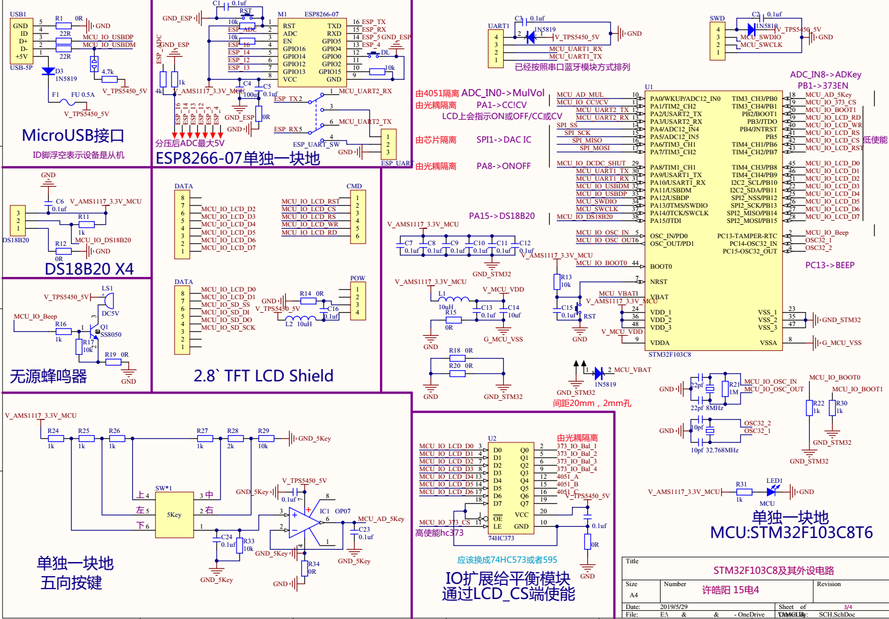
五 整体电路框图
5、主控原理图（略）

Slide 15
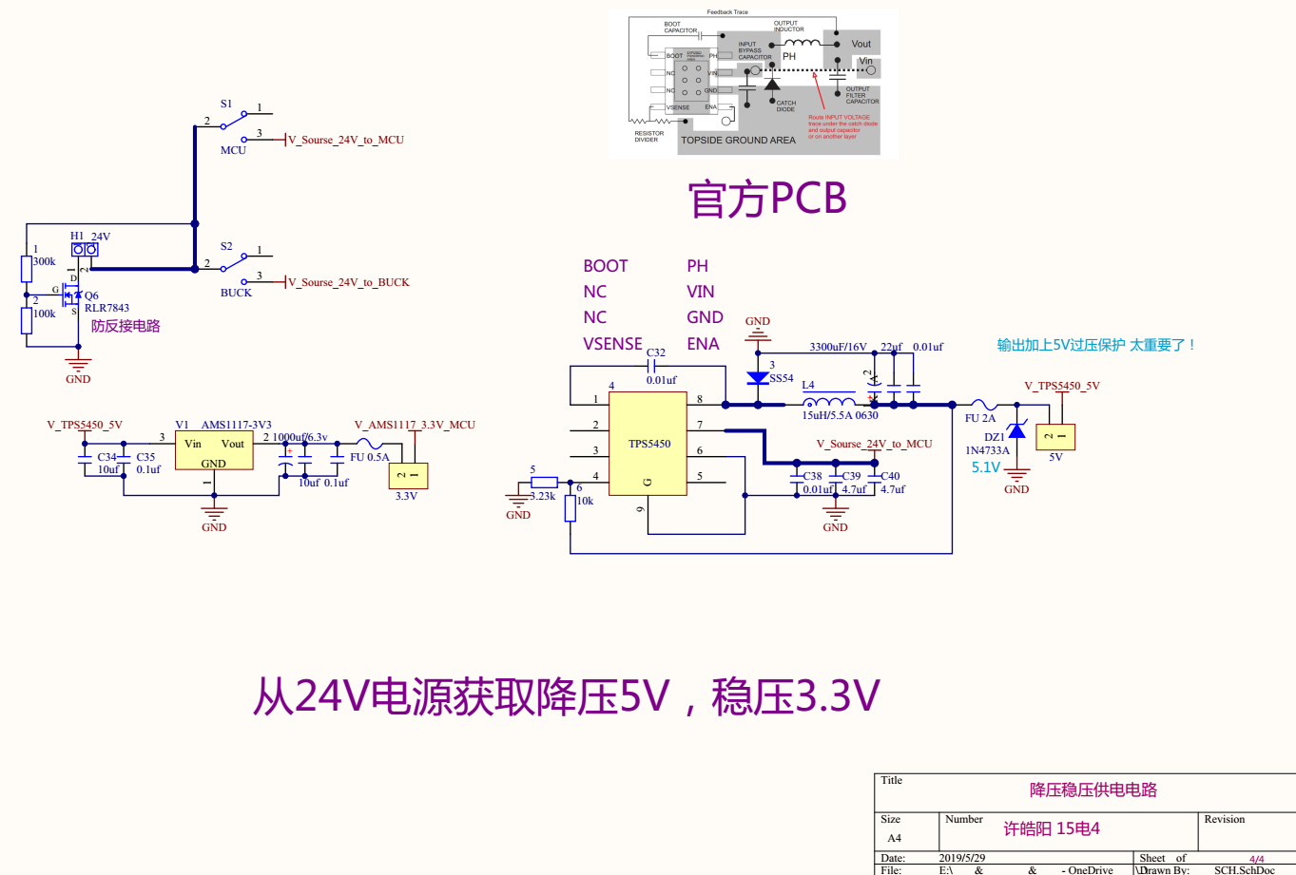
五 整体电路框图
6、供电模块原理图（略）

Slide 16
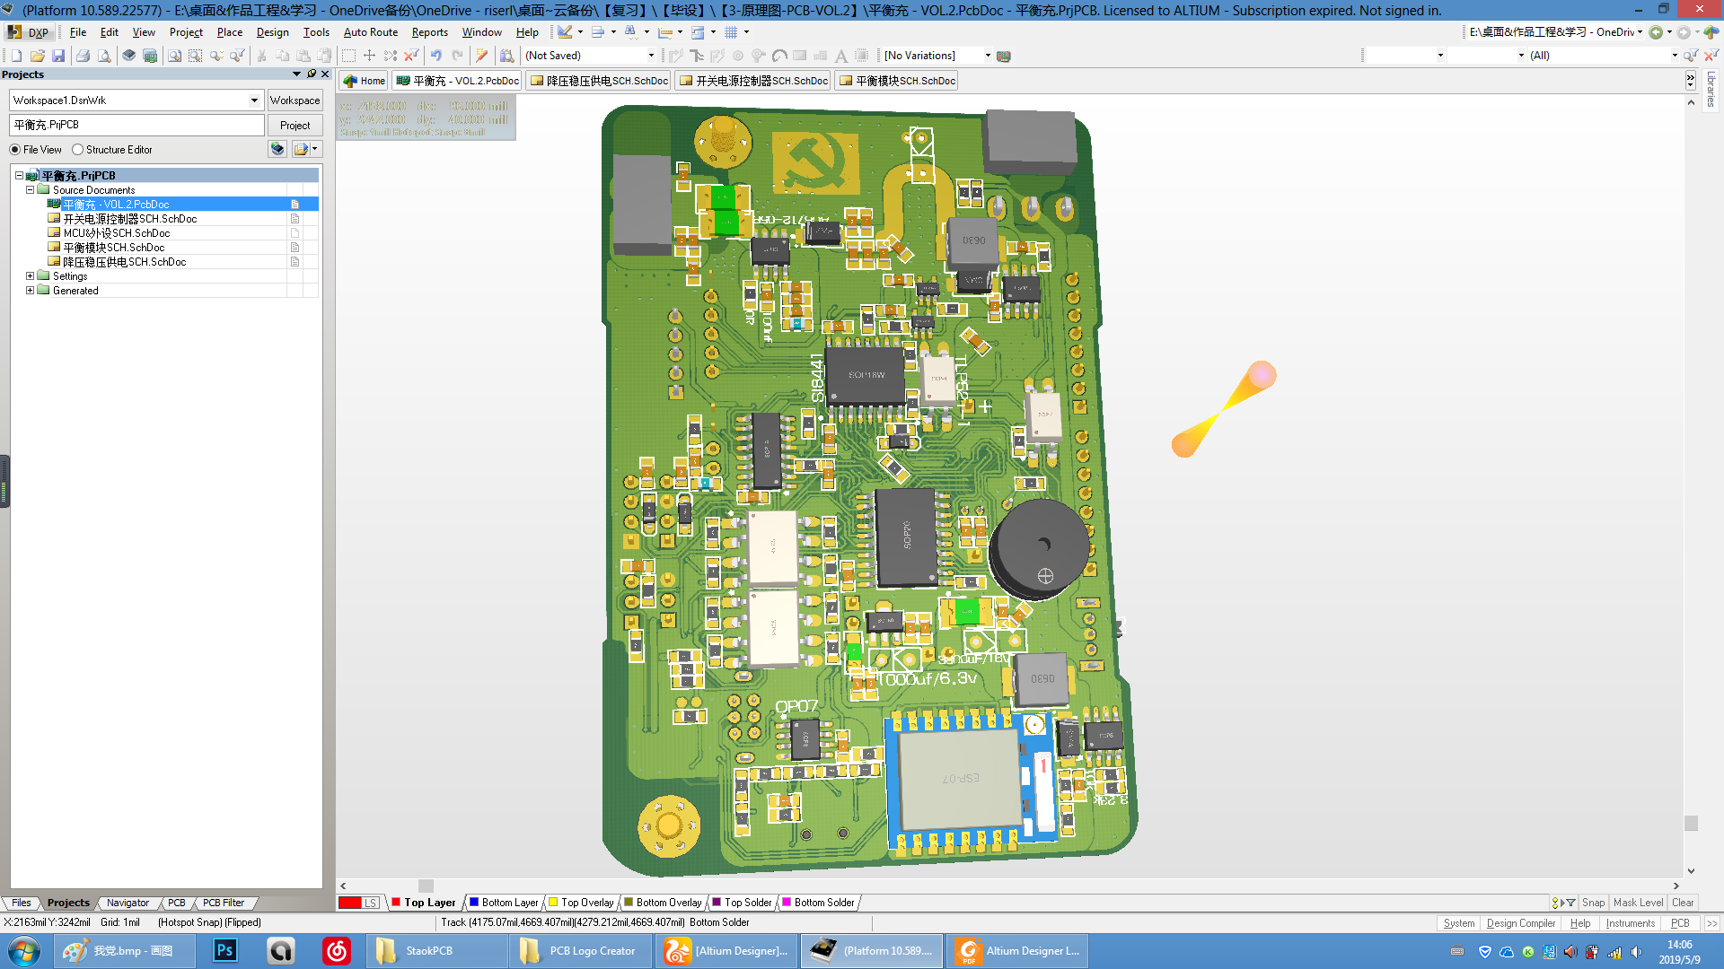
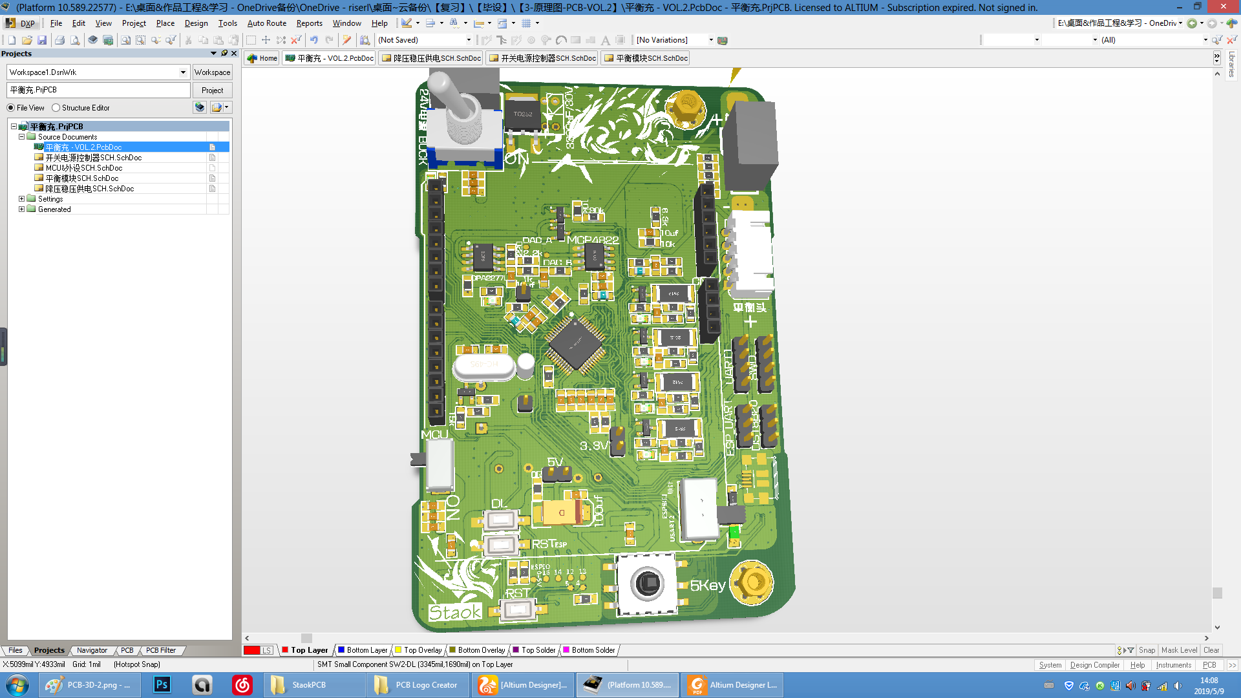
五 整体电路框图
7、PCD的3D图，尽量紧密（略。）

Slide 17
六 软件框架
1、好的软件框架是好的开端
中心思想包括：
模块化功能；
事件监测机制;
结构体组织参数。
软件内容主要包括：
外设和系统参数初始化；
功能块的时间片轮循；
数据采集；
故障检测，故障处理；
电源和充电模式；
充电流程控制程序等。

Slide 18
六 软件框架
2、软件系统组成（模块化）
#include "sys.h"
#include "delay.h"
#include "beep.h"
#include "ds18b20.h"
#include "timer.h"
#include "usart.h"
#include "sys_io.h"
#include "wdg.h"
#include "tsensor.h"
#include "adc.h"
#include "lcd.h"
#include "GUI.h"
#include "SelfChecking.h"
#include "MENU.h"
#include "SYS_INF_CTRL.h"
本设计所用到的STM32引脚的初始化和控制函数库
看门狗
故障自检函数库，用于各种系统故障的自检功能
菜单函数库，用于根据输入反应屏幕
系统状态控制及其标志位的初始化

Slide 19
六 软件框架
3、充电流程实现（事件方式，只举一部分）
这段程序放在了100ms定时中断事件内
//如果不处于涓流并且电压达到满电电压，则选择恒压充电状态
if((SYS_Chr_State != Chr_State_sup)&&(DCDC_Val.Vol >= (DCDC_Val.NumofBatCells*4.20)))
{
SYS_Chr_State = Chr_State_CV;
}
//处于恒压阶段，并且满电标志，充电完成
if((SYS_Chr_State == Chr_State_CV)&&(DCDC_Val.Cur <= FinishCur))
{
SYS_Chr_State = Chr_State_Finish;
Finish_min = Timer_IT_flags._1min;//记录当前运行时间
}
结构体组织
记录充电完成的时间用于延时再启动涓流充电

Slide 20
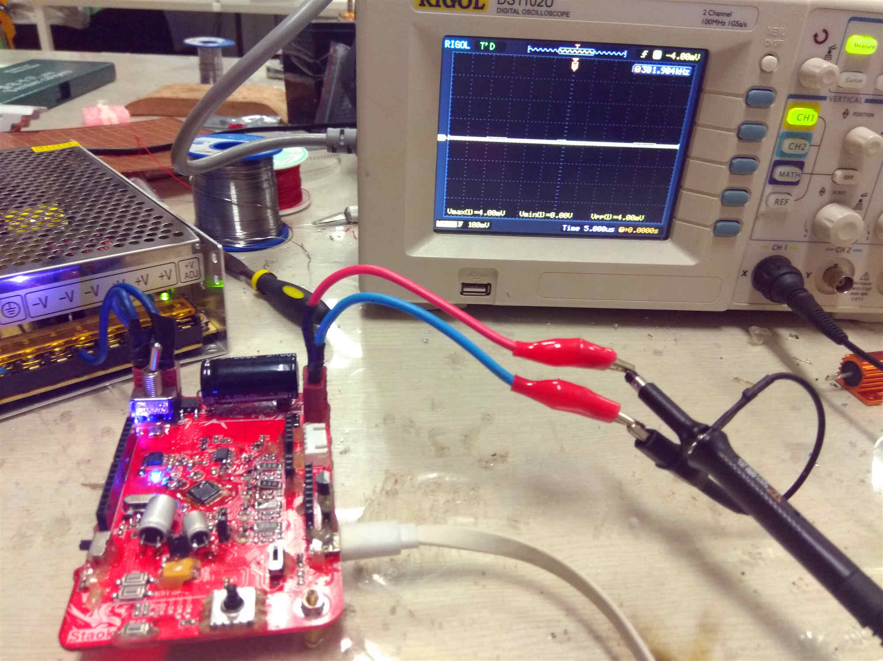
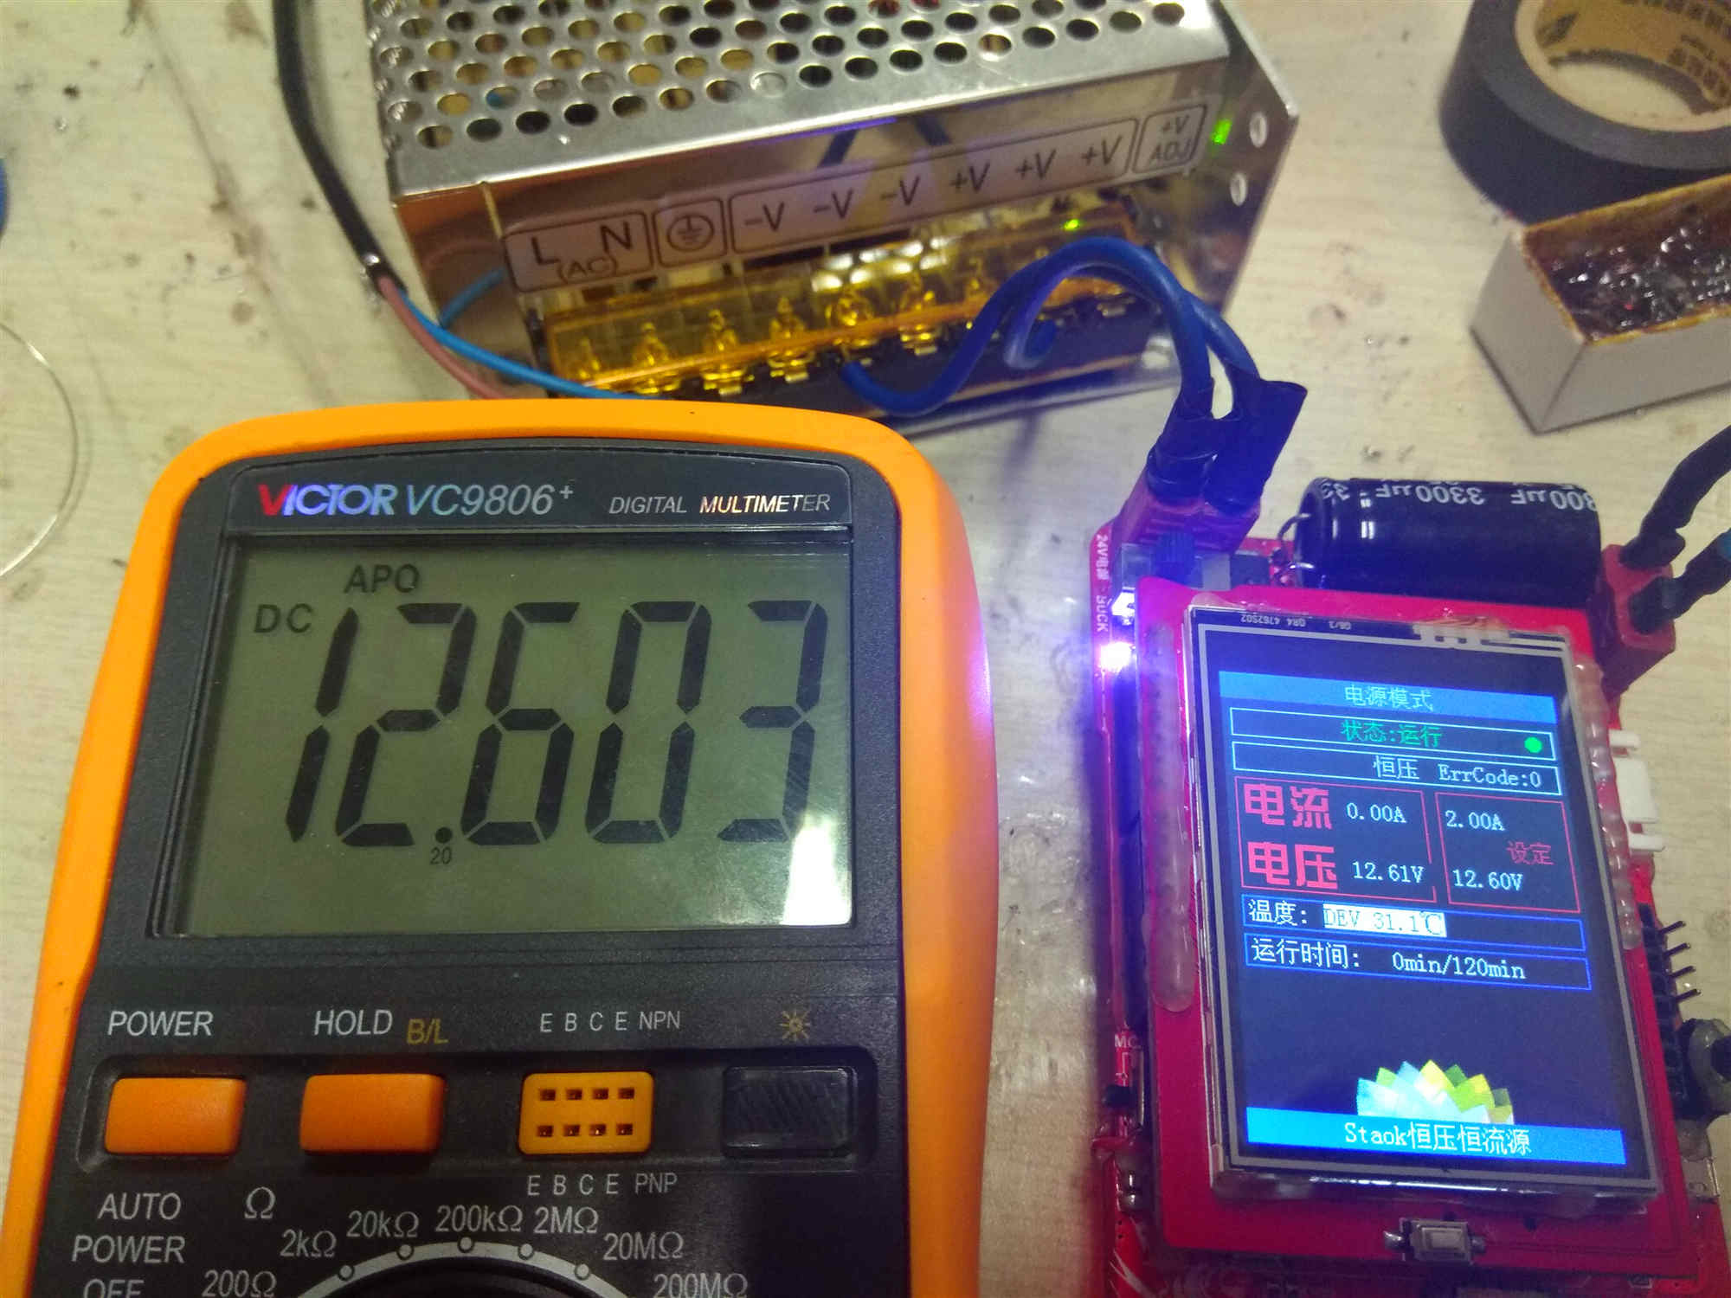
七 实物调试
调试过程
在硬件设计上，每个与反馈环路密切相关的电路都做了电源滤波和地平面隔离的措施，5V降压输出和3.3V稳压输出用固态电容做滤波，BUCK的LC滤波环节使用47uH的铁硅铝磁环电感和接近5500uF的电解电容等。
实际测试板子的电压输出纹波较小，在12V左右时纹波在10mV以下；经过软件校正的输出，设定值为12.60V时输出12.603V，带载时大约每1A电流压降40mV。
但是整个设计的软硬件仍有不少值得改进的问题，均已经梳理到了说明书最后一章。

Slide 21
2019.6
感谢大家的聆听
电路A2图
代码2000行
手敲3W字
花费360

Slide 22
关于毕业答辩攻略
关于内容
1.一般概括性内容：
课题标题、答辩人、课题执行时间、课题指导老师、课题的归属、致谢等
2.一般概括性内容：
研究背景、意义、方案设计(过程)、研究方法、研究结果、创新性、作品价值、有关课题延续的新看法
3.PPT要图文并茂突出课题重点
答辩注意问题：
1、自己为什么选择这个课题?
2、研究这个课题的意义和目的是什么?
3、全文的基本框架、基本结构是如何安排的?
4、全文的各部分之间逻辑关系如何?
5、在研究本课题的过程中，发现了那些不同见解?对这些不同的意见，自己是怎样逐步认识的?又是如何处理的?
6、论文虽未论及，但与其较密切相关的问题还有哪些?
7、还有哪些问题自己还没有搞清楚，在论文中论述得不够透彻?
8、写作论文时立论的主要依据是什么?
教师提问时需注意：沉着冷静，边听边记 精神集中，认真思考 既要自信，又要虚心 实事求是，绝不勉强听准听清，听懂听明

